Slide 1


Муниципальное казенное дошкольное образовательное учреждение
Новосибирского района Новосибирской области –
детский сад комбинированного вида «Золотой ключик»
Проект « МОЁ ЗДОРОВЬЕ»
Средний возраст
Продолжительность проекта: 2 месяца
Вид проекта: практико-ориентированный
Воспитатели: Примак Нина Викторовна
высшая квалификационная категория;
2016год

Slide 2

Актуальность:
С каждым годом возрастает количество детей, имеющих отклонения в здоровье, наблюдается тенденция непрерывного роста общего уровня заболеваемости среди дошкольников. Экологические проблемы, различные отрицательные бытовые факторы, химические добавки в продуктах питания, некачественная вода, накапливающиеся раздражения в семье и в обществе – это лишь некоторые факторы, негативно влияющие на здоровье детей. Проблема формирования представлений детей о здоровом образе жизни становится в современном обществе актуальной.
Одна из главных задач дошкольного детства – сохранение и укрепление здоровья воспитанников, овладение элементарными нормами и правилами здорового образа жизни (в питании, двигательном режиме, закаливании, при формировании полезных привычек и др.) в соответствии с «ФГОС ДОШКОЛЬНОГО ОБРАЗОВАНИЯ» от 17.10.2013 г.
В старшем дошкольном возрасте дети должны не только иметь представления о здоровом образе жизни, о правилах гигиены, об охране и безопасности здоровья, но и уметь применять накопленные знания в совместной и самостоятельной деятельности со взрослыми и сверстниками.

Slide 3

Цель проекта:
1. Сохранение и укрепление здоровья воспитанников.
2.Организация благоприятных условий для формирования здоровой и физически крепкой личности.
3.Привлечение родителей к формированию у детей навыков ЗОЖ.
Задачи :
Образовательные:
- Формировать у каждого воспитанника представления об основах безопасности жизнедеятельности, о здоровье человека и способах его укрепления, о гигиене здоровья.
- Научить допустимым приемам сохранения здоровья.
Воспитательные:
Формировать положительное отношение к здоровому образу жизни у детей дошкольного возраста .
Формировать у дошкольников потребность заботиться о своем здоровье.
Добиваться осознанного выполнения детьми правил здоровьесбережения и ответственного отношения как к собственному здоровью, так и здоровью окружающих
Оздоровительные:
Развивать у детей потребность в познавательной и двигательной деятельности.
Развивать потребность в выполнении специальных оздоровительных
упражнении и игр на занятиях и в повседневной жизни.

Slide 4

В данном проекте ведущей образовательной областью является «Физическая культура» по ФГОС. В реализации проектной деятельности прослеживается интеграция всех образовательных областей: познавательной, социально-коммуникативной, речевой, а также художественно-эстетической.
1.Повышение компетентности в области здоровьесбережения, педагоги внедрят в практику своей деятельности методы поддержания психоэмоционального здоровья.
2.Формирование осознанное отношение к своему здоровью, к специфическим мероприятиям по оздоровлению. Положительная динамика в снижении заболеваемости детей. Дети овладеют навыками самооздоровления.
3. Просвещение родителей о системе здоровьесбергающей работы в ДО. Родители и члены семей станут более активно включаться в планирование и организацию мероприятий, направленных на поддержание здоровья.
И в целом, отношения взрослых участников образовательного процесса станут более доверительными, открытыми, поддерживающими. Деятельность по здоровьесбережению в ДО и семье будет основываться на принципе преемственности.
Предполагаемые результаты

Slide 5

I этап: Выбор темы
Однажды Матвей принёс в группу детскую энциклопедию Р.Ротенберга «Расти здоровыми». Увидев, что дети заинтересовались этой темой мы предложили оставить книгу в группе, а в вечернее время стали её читать и разговаривать о здоровье человека. Дети делились своими впечатлениями о том, как с родителями проводили время с пользой для своего здоровья. Стали возникать споры, что важнее для сохранения здоровья, как сохранить свое здоровье. Мы поняли, что тема сохранения собственного здоровья для детей очень актуальна. Так появилась тема: «Моё здоровье». Мы начали рассматриваем различные вопросы: обязательно ли спать детям днём? Почему лекарство надо принимать по часам? Если не мыть руки, а овощи и фрукты вымыть -заболею или нет? Почему нельзя есть много сладкого? Что нужно делать, чтобы быть здоровым? Нужно ли заниматься спортом? Зачем соблюдать режим дня? Как правильно питаться? Какие продукты наиболее вредны для организма и почему? и т.д. Использовали метод трёх вопросов?

Slide 6
Тема «Моё здоровье» (метод трех вопросов)
Что знаем? | Что хотим узнать? | Как можно найти ответы на свои вопросы?
Здоровый человек это тот, кто укрепляет свой организм и следит за своим здоровьем. Чтобы быть здоровым, надо хорошо кушать. Еда бывает вкусная и не вкусная, полезная и не полезная Если не соблюдать правила гигиены, можно заболеть. Вредные микробы убивают здоровье, а «добрые» помогают нам. | Почему болит живот? Горло? Как двигаются кости? Почему ломаются кости? Как мы говорим? Почему мозг главная часть тела? Как мы дышим? Почему мы не болеем всё время? Как можно защититься от болезней? Какую пользу приносят полезные продукты организму человека? Какая пища бывает самая полезная? Что нужно, чтобы чувствовать себя здоровым? Как сделать настольную игру? | Каждый день наблюдать, внимательно смотреть вокруг себя; Спросить у людей, которые работают в д/саду; Спросить у родителей; Прочитать в книгах и в энциклопедии; Подумать; Сходить в на экскурсию в поликлинику, аптеку;

Slide 7
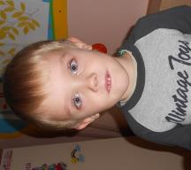
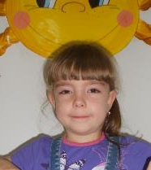
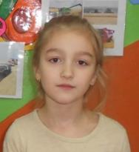
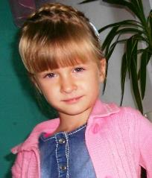
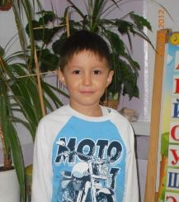
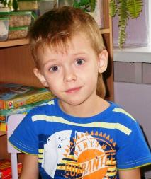
Рассуждения детей о важных правилах ЗОЖ
«Больше гулять, заниматься спортом» – Полина Л.
«Выезжать на природу» - Саша С.
«Соблюдать чистоту тела» –
Маша Е.
«Есть больше витаминов»- Полина Б.
«Пить кефир и молоко,
кушать каши» - Канатик
«Здоровье –наша жизнь»
Данила С.

Slide 8
II этап – сбор информации :
Подбор художественной и научной литературы для совместного чтения, музыкальных произведений;
Насыщение предметно-развивающей среды природным материалам для организации продуктивных видов деятельности, реализации проектов;
Организация путешествий и экскурсий в аптеку, супермаркет, в поликлинику;
Наблюдение и экспериментирование;
Организация игровой и театрализованной деятельности детей;
Беседы с родителями: «Как не надо кормить ребёнка», «Закаливание ребёнка в домашних условиях», «Рациональное питание и режим дня», «Профилактические прививки и их значение» «Здоровый образ жизни семьи», «Иммунитет и способы его укрепления», «Двигательная активность и здоровье дошкольника», «Плоскостопие» и др.
Беседа с медсестрой «Грязные руки - источник кишечных инфекций», «Почему люди болеют? »;
Информация из интернета по теме.

Slide 9
Разработка темы
«Моё здоровье»
«Я и моё тело»
«Внутренние органы»
“Здоровый образ жизни»
«Откуда тело берёт энергию?»
Нужно ли заниматься спортом?
“Что такое организм?”
Зачем соблюдать режим дня?
Почему лекарство надо принимать по часам?
“Строение тела человека
“Как возникают болезни?”
“Гигиена - залог здоровья!”
“Роль лекарств и витаминов”
Если хочешь быть здоров - закаляйся
«Вредные привычки»
Если не мыть руки, а овощи и фрукты вымыть -заболею или нет?
“Моё питание - моё здоровье”
«Органы чувств»
Как правильно питаться?
“И вкусно, и полезно!”
«Наши зубки»
Правила приёма пищи
Микробы и бактерии
Белки. Жиры. Углеводы
“Органы зрения»
“Органы обоняния»
«Органы слуха»
Какие продукты наиболее вредны для организма и почему?
“Органы осязания»
Вкусовые рецепторы

Slide 10
Девочки и мальчики
Сердечно – сосудистая
система
Я - человек
Что значит имя моё?
Я и моя семья
Зачем нам
сердце?
Кровеносная система
Какие мы?
Каждый человек
уникален
Как помочь
сердцу?
Что такое сосуды?
Что такое
организм??
«Я И МОЁ ТЕЛО»
Как движется кровь по венам?
Выделительная
система
Нервная
система
Мои части тела
(строение человека)
Органы
дыхания
Лёгкие
Бронхи,
трахеи
Скелет
человека
Следит за очисткой крови
Как мы дышим?
Органы
пищеварения
Что мы
едим?
Из чего состоит скелет?
Что такое мышцы?
Какие бывают кости?
Личная
гигиена
Как двигается
наше тело?
Куда делась еда?
Сколько костей в скелет?
Правила
гигиены
Предметов
личной
гигиены
Как устроены кости?
Работа мышц
Уход за кожей
Уход за волосами
Как развивать и укреплять кости и мышцы?
Уход ногтями

Slide 11
рассматривание
предметов личной
гигиены и описание
их назначения
строительные игры с обыгрыванием постройки): постройка больницы, Машина скорой помощи»,
социализация
труд
с\и «Больница», «»Поликлиника, «Скорая помощь», «пекарня
Рассматривание альбома «Профессии моих родителей»
Изготовление альбома «Моя семья»
Ручной труд: изготовление альбома
с изображением различных
умывальных принадлежностей.
коммуникация
Откуда тело
берёт энергию?
художественная
литература
рассматривание картин
Зачем нам
сердце?
Загадки о разных частях
тела, лица
Куда делась еда?
Какие мы?
«Как работает мой организм?»
Чтение художественной литературы
Ознакомление с детскими энциклопедиями
познание
«Как лечить болезни?»,
Беседа на тему:
«Личная гигиена» …
физкультура и
здоровье
«Как устроено
наше тело?»
Н/игры: «Неболейка»
«Кислое, сладкое, солёное»,
«Аскорбинка и ее друзья»
Из чего состоит скелет?
Спортивные
развлечения
Какие бывают кости?
Что такое
мышцы?
Сколько костей в скелет?
художественное
творчество
безопасность
Как мы дышим?
Как устроены кости?
Работа мышц
посмотреть м\ф
«Смешарики –
Азбука
безопасности»;
Конструирование,
рисование,
аппликация
беседы «Как я буду заботиться
о своём здоровье»?»
Что такое
мышцы?
Как двигается наше тело?

Slide 12

III - наши проекты
Изготовление макета
глаза
Создание
книги «Вредные и полезные продукты»
«Что вредит, а что полезно для нашего здоровья» семейный проект
Изготовление
макета мозг человека
Выставка работ «Микробы и бактерии глазами детей»
Создание книги «Витамины»
Книга с пословицами, поговорками и загадками о здоровье
«Из чего состоит человек»
Придумывание сказок о бактерии Биффи
Пособия для дидактических игр
по теме
Создание альбома «Вредные факторы для здоровья человека»
Создание кроссвордов «Органы», «Овощи», «Глаза и уши»
Шитьё органов человека для игры «Что у нас внутри?»

Slide 13
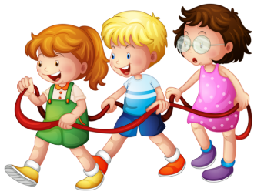
В детском саду созданы условия для оздоровления детей
Коллектив нашего детского сада стремится создать максимально благоприятные условия для укрепления здоровья и гармоничного физического развития каждого ребенка. Накоплен богатый опыт работы по физкультурно - оздоровительной работе. В практику работы широко внедрены здоровьесберегающие технологии:
утренняя гимнастика;
физминутки, точечный массаж, самомассаж, дыхательная гимнастика, гимнастика для глаз, динамические паузы;
обеспечение условий для реализации двигательной активности детей в течение дня;
НОД по физическому развитию, прогулки, подвижные игры;
совместные досуги с родителями;
спортивные праздники и развлечения;
профилактика плоскостопия и формирование правильной осанки,
гимнастика пробуждения;
сбалансированное питание в соотношении белков, жиров, растительной пищи, витаминов и микроэлементов.

Slide 14

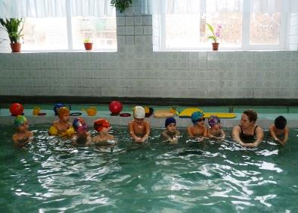
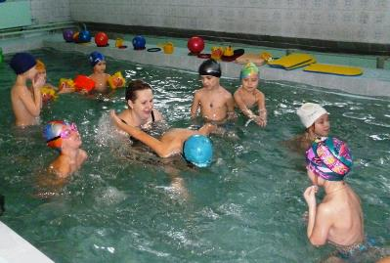
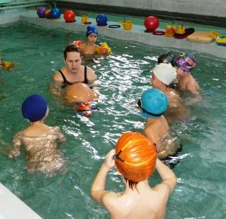
БАССЕЙН
Во время посещения бассейна проводим беседы :
«О безопасности поведения на воде», «Если хочешь быть здоров — закаляйся»

Slide 15
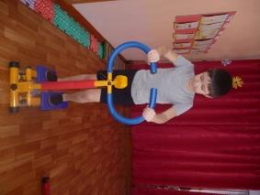
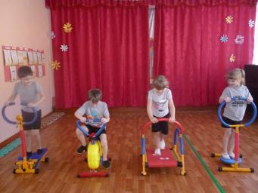
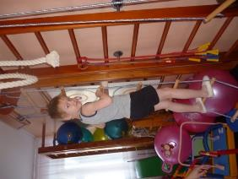

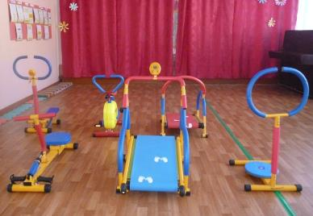
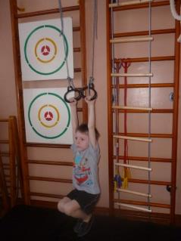
ФИЗКУЛЬТУРНЫЙ ЗАЛ
Оборудование спортивного зала составляют: гимнастическая стенка (высота 2,5 м); гимнастическая доска (длина 2,5 м, ширина 20 см); гимнастическая скамейка (длина 3 м, высота 20, 25, 30 см); мишени разных типов; стойки и планки для прыжков; пособия для выполнения физических упражнений (мячи, мешочки с песком, обручи, ленточки, палки гимнастические, кубики, погремушки, шнуры и др.); тренажеры.

Slide 16
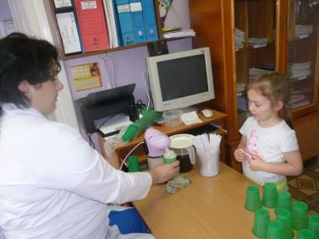
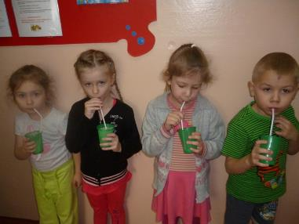
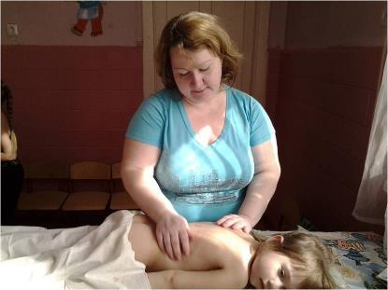
Дети пьют кислородный коктейль
Детям с нарушением опорно-двигательного
аппарата 2 раза в год проводиться курс 10-15 сеансов массажа

Slide 17
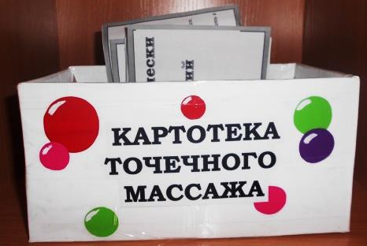
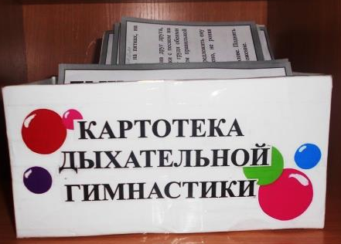
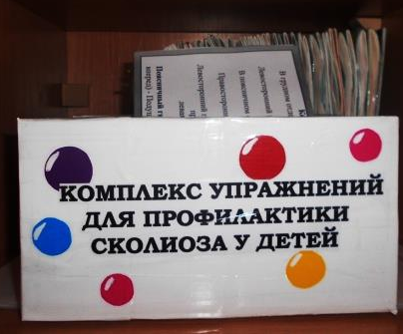
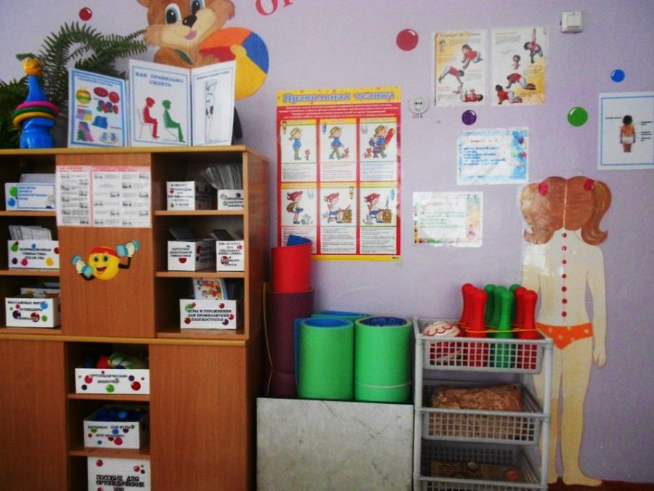
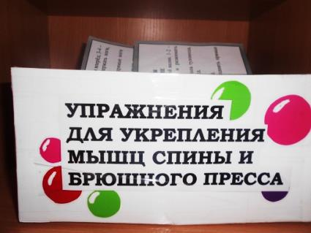
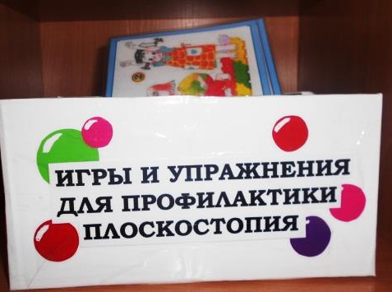
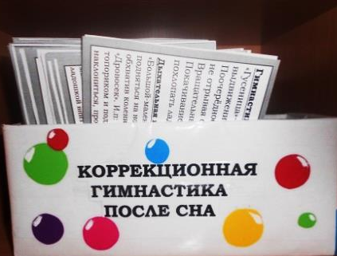
УСЛОВИЯ В ГРУППЕ
Немаловажную роль в воспитании здорового развития детей должно сыграть создание здоровьеформирующей развивающей среды в группах: уголков здоровья, физического саморазвития, детского элементарного экспериментирования.

Slide 18


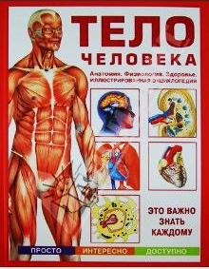



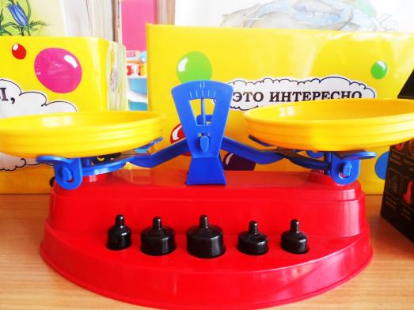
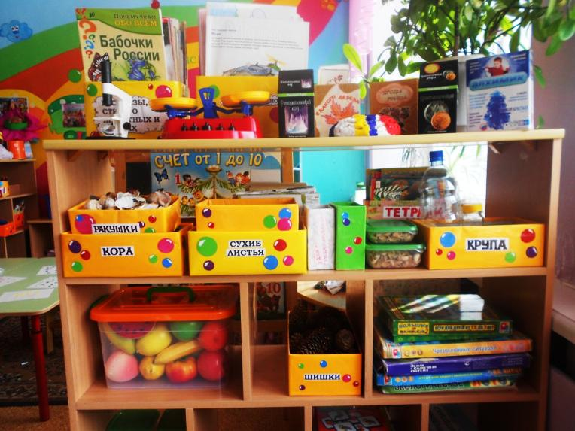
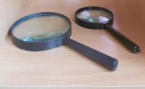
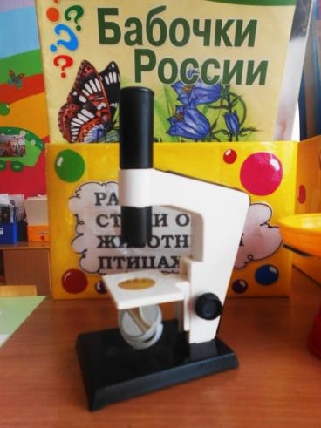
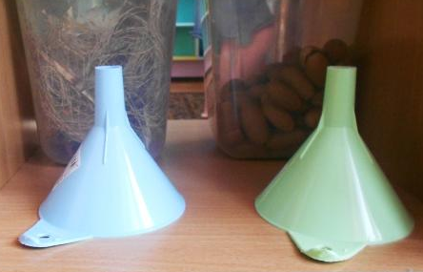
СОЗДАНИЕ ПРЕДМЕТНО – РАЗВИВАЮЩЕЙ СРЕДЫ

Slide 19
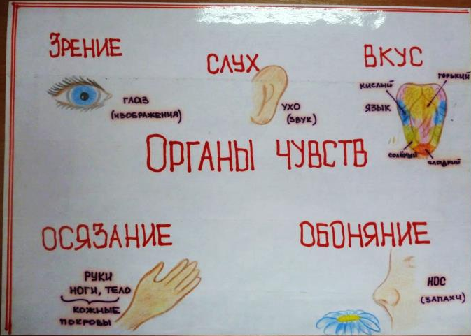
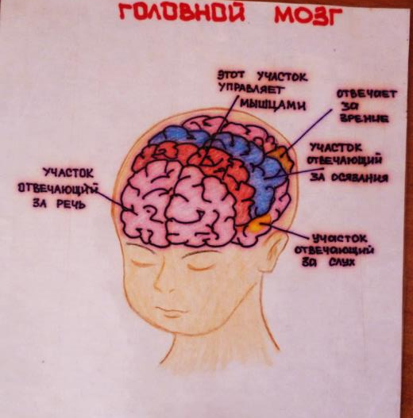
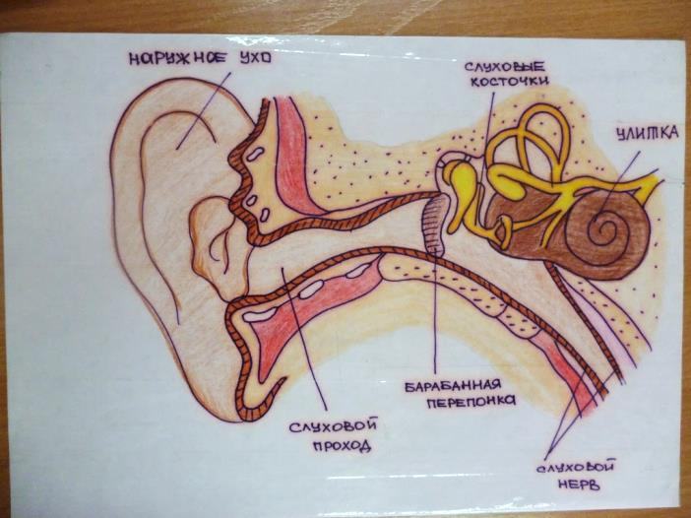
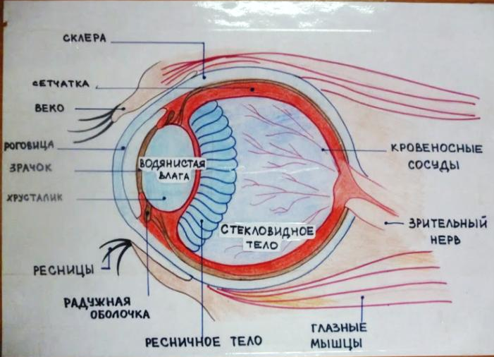
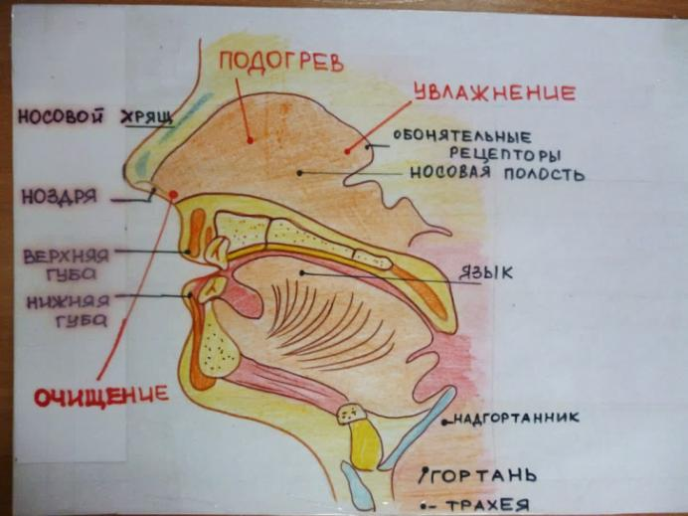
В группе предметно – игровое пространство организованно так, чтобы помочь ребенку осуществлять коррекцию своего здоровья, работать над его укреплением, развитием, осваивать практические навыки личной гигиены, правильного питания, двигательной активности, внедрять знания о здоровом образе жизни и навыки в игру.
Материалы для насыщения пространственной среды сделанные руками воспитателей

Slide 20

IV этап: реализация проектов

Slide 21
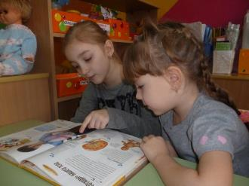

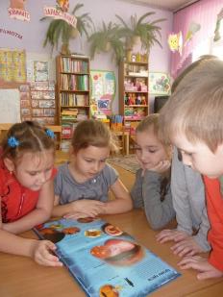
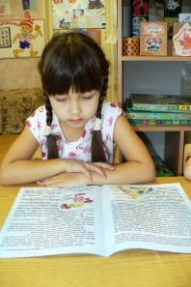
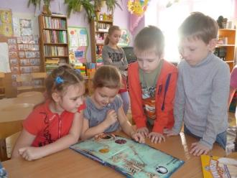
ДЕЯТЕЛЬНОСТЬ В ЦЕНТРЕ
«ЛИТЕРАТУРА И ГРАМОТА»
Дети читающие старшего возраста
знакомили с интересной информацией
в энциклопедии младших детей
С большим интересом дети рассматривали иллюстрации в энциклопедиях
Полине нравится читать сказки из книжки «Сказки о здоровье»

Slide 22
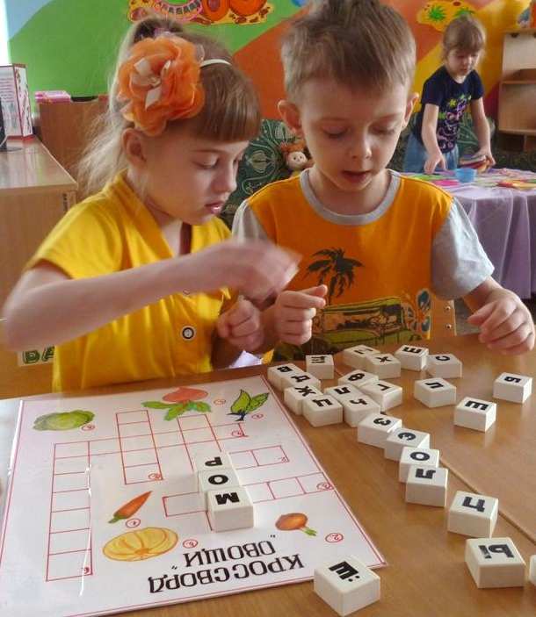
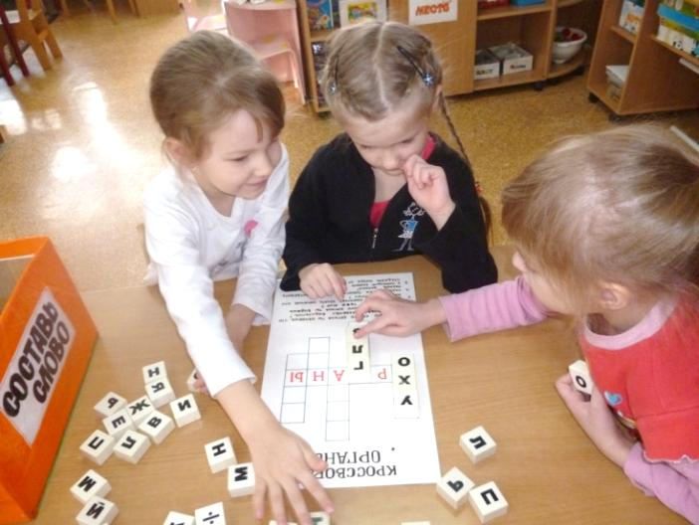
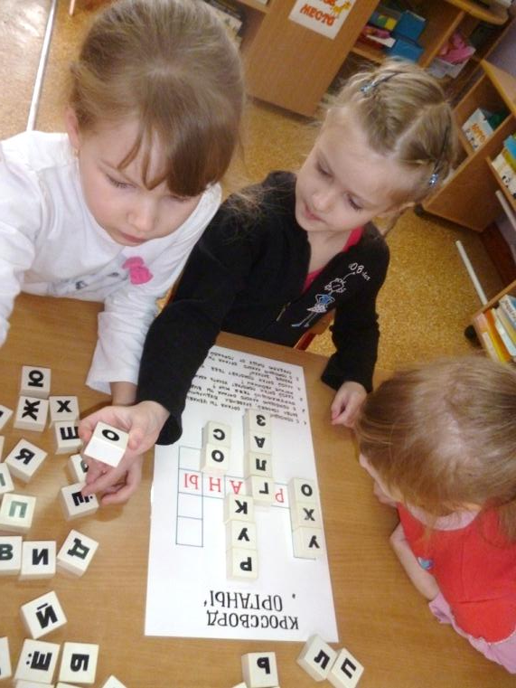
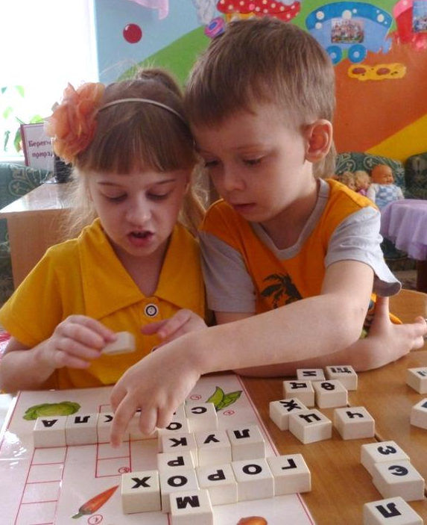
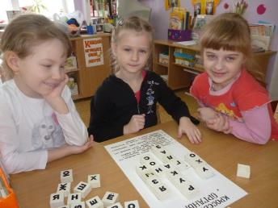
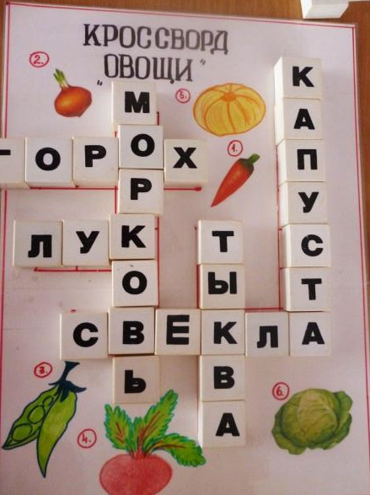
Проект «Подумай и разгадай кроссворд»
Очень нравиться детям
разгадывать кроссворды

Slide 23
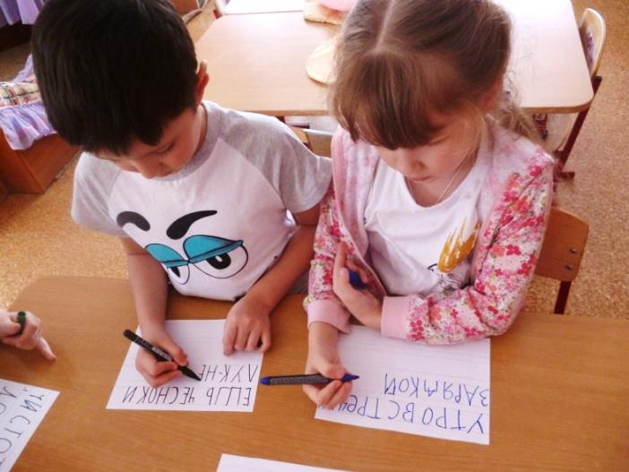
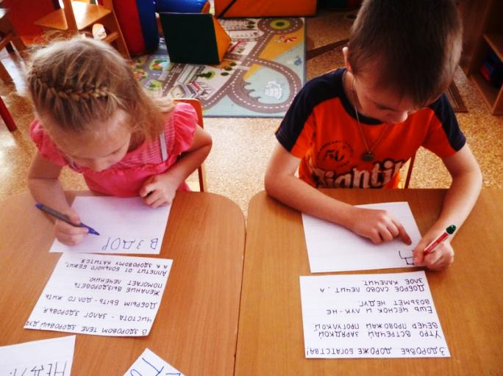
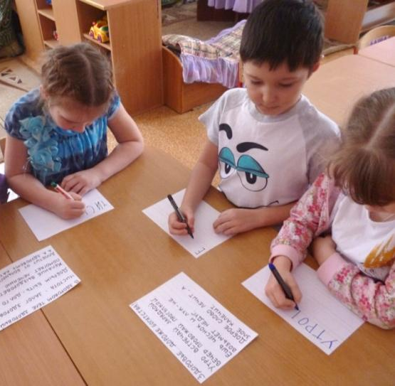
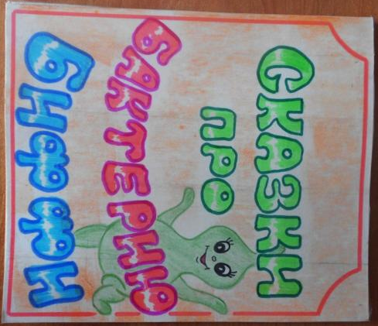


Дети создают странички для книги «Пословицы и поговорки о здоровье», они самостоятельно их печатают.
Читали сказки из книжки «Сказки про Биффи» сочинённые совместно детьми и родителями

Slide 24






ДЕЯТЕЛЬНОСТЬ В ЦЕНТРЕ
«МАНИПУЛЯТИВНЫЙ»
Закрепляли полученные знания,
играя в настольные игры

Slide 25





В совместной деятельности
дети изготовили дидактические игры:
«Что мы чувствуем?»
«Что мы видим?»
«Что мы слышим?»

Slide 26






Совместно с детьми изготовили внутренние органы человека для дидактической игры «Что у нас внутри»

Slide 27







Играют в дидактическую игру «Что у нас внутри»

Slide 28





Дидактическая игра «Сложи и назови»

Slide 29





Дидактическая игра «Найди лишнее»
Дидактическая игра «Кто позвал?»

Slide 30






ДЕЯТЕЛЬНОСТЬ В ЦЕНТРЕ
«ИСКУССТВА»
Рисовали бактерии и микробы по представлению детей
Микробы бывают разные
Ужасные, опасные
Страшные и грязные
Корявые, упрямые
Противные, заразные
Какие безобразные

Slide 31







Лепили тело человека

Slide 32





Рисовали вредные факторы для здоровья человека
Кирилл рисует вредный фактор
«Выхлопные газы от машин»
Данил и Алиса рисуют
вредные факторы
Канат рисует страничку о вредном
факторе : «Загрязнения воды
заводами»
Рисовали строение уха, глаза и носоглотку.
Схема строения носоглотки рисунок Вари
Схема строения уха рисунок Вани

Slide 33






Странички из книги
«Вредные факторы
для здоровья»

Slide 34








Создание макета из солёного теста «МОЗГ ЧЕЛОВЕКА»

Slide 35




Начали создавать макет глаза из папье - маше
Заполняли тетрадки «Путешествие с Биффи в страну здоровья»
Семейный мини проект

Slide 36







Проект книжка «Волшебные витамины»
«Никогда не унывайте,
Витамины принимайте.
Будете весёлыми,
Крепкими, здоровыми»

Slide 37





Деятельность детей направленная на развитие дыхания
Дети самостоятельно готовят раствор для мыльных пузырей, а так же рисуют мыльными пузырями картины
Нетрадиционные методы рисования «Веселый ветерок»
Надували шарики
«Чей больше?
(за 30 сек)

Slide 38





ДЕЯТЕЛЬНОСТЬ В ЦЕНТРЕ
«НАУКА И ПРИРОДА»
ОПЫТ: «Отпечатки пальцев»
Окрашивали палец и делали
отпечатки пальцев и рассматривали
их через лупу

Slide 39




Выращивали плесень, рассматривали её
под лупой, беседовали о пенициллине
Взвешивали различные продукты
и сравнивали по весу

Slide 40






Рассматривали капельку
крови через микроскоп
Слушали сердцебиение,
считали пульс
Рассматривали волос
через микроскоп

Slide 41





Считали пульс, в спокойном состоянии и после физической нагрузки
Измеряли и сравнивали
различные части тела у Полины и Каната

Slide 42






Дидактическая игра
«Угадай по вкусу»
Дидактическая игра
«Угадай по запаху»

Slide 43





Лиза Ш. вырезает след стопы
Алиса Ч. С Машей измеряют линейкой длину стопы
Лиза, Саша и Данила обрисовывает свой след.
Обрисовывали стопы, измеряли и сравнивали по размеру

Slide 44







«Пластилиновый человечек»
На примере пластилинового человечка рассматривали с детьми, как изменяется поза позвоночника

Slide 45





Наш чудо огород, выращенный своими руками
Индивидуальные дневники наблюдений

Slide 46



Опыт: «Пищевод»
Рассматривали вместе с детьми как вода и пища через пищевод попадает в желудок
Маша и Арина –фармацевты, они изготавливают лекарства для сюжетно - ролевых игр: «Аптека», «Больница» и др.

Slide 47






Измеряли свой рост и фиксировали результаты.
Сравнивали результаты и определяли самого высокого
и самого низкого ребёнка в группе
Взвешивали двух детей и сравнивали их вес

Slide 48





Рисовали совместно с детьми правила безопасности

Slide 49





ДЕЯТЕЛЬНОСТЬ В ЦЕНТРЕ
«КУЛИНАРИИ»
Пекли пирог с яблоками
Делали пюре из яблок и моркови

Slide 50





ДЕЯТЕЛЬНОСТЬ В ЦЕНТРЕ
«СЮЖЕТНО–РОЛЕВОЙ ИГРЫ»
Еще одна любимая игра - «Магазин»: у нас всё по – настоящему - продавцы и покупатели, товар, касса, деньги и общение

Slide 51







Самостоятельная деятельность – сюжетно - ролевые игры:
«Поликлиника, «Парикмахерская».

Slide 52





Дети любят играть в сюжетно-ролевые игры: «Больница», «Аптека», «Семья», используя приобретённые знания и личный опыт

Slide 53


V этап–
презентация проектов

Slide 54






Проект «Вредные и полезные продукты»
Семейные мини проекты о полезных и вредных свойствами некоторых продуктов
  Страничка из книги выполнена Алисой А. и её папой
  Страничка из книги выполнена Маратом А. и его мамой
  Странички из книги Мелании Д. и Вани П.
  Страничка из книги Нади Н.

Slide 55






Странички из книги «Вредные и полезные продукты»
Странички Данила С.
Страничка Лизы Ш.
Страничка Алисы А.
Страничка Мелании Д.

Slide 56






Проект «Вредные факторы, влияющие на здоровье»

Slide 57





Дети ежедневно заботятся о чистоте в группе, с большим удовольствием делают влажную уборку

Slide 58

ОЗДОРОВИТЕЛЬНАЯ
РАБОТА В ГРУППЕ
В повседневной жизни мы обогащаем знания детей о значении сна, закаливания, гигиены, т.е. формируем понятие ценности здорового образа жизни.

Slide 59





В детском саду
день традиционно начинается с утренней гимнастики
Ежедневные прогулки зимой, игры, являются немаловажным фактором оздоровления, используем подвижные игры не только как средство физического воспитания, но и как метод, который поможет поддерживать интерес детей к овладению доступных технологий здоровьесбережения.

Slide 60





На прогулке дети играют в подвижные игры, проводятся физические упражнения, индивидуальная работа, спортивные игры, перед уходом в группу оздоровительный бег.

Slide 61





Ежедневно в течении дня проводятся физкультминутки, а так же
гимнастика для глаз,
пальчиковая гимнастика

Slide 62





Гимнастика «Пробуждения»
«Босохождение»- это отличное закаливающие средство для детей с ослабленным здоровьем, повышает устойчивость организма к резким колебаниям температуры и переохлаждению
Мы проснулись, потянулись.
С боку набок повернулись,
И обратно потянулись.
И еще один разок,
С боку набок повернулись,
И обратно потянулись.

Slide 63







Во время проведения коррекционного часа ведется обсуждение тем «Как стать Геркулесом»,
«Главные твои силачи — мышцы»
Очень нравятся детям
упражнения с большими
мячами, выполнение массажа
стоп ног

Slide 64






Научились разным видам дыхательных упражнений
Усовершенствовали навыки владения точечным и самомассажем
Дышим носом глубоко
Поднимаемся легко
Дети учатся держать осанку с помощью мешочков

Slide 65





НОД по физкультуре с элементами йоги

Slide 66

Работа с родителями
Участие родителей на утренних и вечерних сборах.
Помощь в подборе книг, фотографий и информации, а так же природного и бросового материала.
Написание сказок и рассказов о здоровье, бактериях и т.д.
Участие в творческой выставке, в создании предлаемых проектах группы.
Изготовление книг.
Помощь родителей в разработке и изготовлении проектов.
Отзывы родителей.
Спортивные семейные праздники «Папа, мама, я -дружная семья! », «Настоящие мужчины» и др….
Семинары – практикумы по оздоровлению дошкольников

Slide 67
Информация для родителей
В приемной нашей группы размещается следующая информация:
Разработка темы «Моё здоровье», микротемы: «Я и моё тело », «Органы чувств», “Моё питание - моё здоровье” «Здоровый образ жизни»
Освещаем основные вопросы, которые рассматриваются в рамках темы на утренних и вечерних сборах.
Разработки возможных проектов по данной теме.
Предполагаем сроки подготовки проектов, выставок, презентация.
Обращаемся просьбой помочь с литературой, фотографиями, личным присутствием на сборах, в различных видах деятельности.
Проводим индивидуальные консультации и беседы с родителями.
Информация понятна для родителей и постоянно обновляется.

Slide 68



Участие мамы Даши М. в обсуждении темы «Здоровый образ жизни»

Slide 69



Работа в рамках проекта предполагает сотрудничество, сотворчество
взрослого и ребёнка, поэтому мы привлекали к участию
в наших проектах всех членов семьи. Родители с большим желанием принимали участие в творческом процессе.
В нашей группе всегда находится дело по душе не только детям, но и взрослым
Лепка «Полезные бактерии»
Папа Матвея совместно с детьми конструирует лабораторию

Slide 70





Спортивные праздники «Мама, папа, я – спортивная семья»,
«Настоящие мужчины»

Slide 71




Наши родительские собрания проходят в форме круглого стола, на которым обмениваются опытом

Slide 72
Анализ проделанной работы
Дети научились собирать информацию, стали более внимательными и наблюдательными к здоровью. Наблюдается положительная динамика в снижении заболеваемости детей.
Дети используют полученные знания в проектной и игровой деятельности.
При планировании познавательной деятельности и реализации проектов все дети в группе были заинтересованы темой, так как учитывались детская инициатива, интерес, личный опыт.
Все участники проекта узнали, как правильно питаться и какие продукты наиболее полезны. Так же познакомились с тем ,что не все микробы губительны: существуют очень полезные и необходимые для нашей жизнедеятельности. Много нового и интересного узнали о строении нашего организма, как укреплять и беречь своё здоровье. Дети обрели опыт работы в малых подгруппах и научились выполнять индивидуальные поручения.
Дети стали самостоятельно выполнять дыхательную гимнастику, гимнастику для глаз, точечный массаж, стараются следить за своей осанкой и осанкой друзей.
Дети стали внимательнее относиться к употреблению продуктов.
Некоторые семьи стали проводить совместную утреннюю гимнастику. Дети, родители и воспитатели получили взаимное удовольствие от совместной деятельности над проектами.
В ходе работы над проектами создалась благоприятная атмосфера сотрудничества с семьями. На родительском собрании всем участникам проекта были вручены благодарности.

Slide 73
Тема «Моё здоровье» в настоящее время продолжается и вызывает большой интерес у всех участников образовательного процесса.
Впереди у нас ещё много интересных проектов.
Спасибо за внимание!

